Slide 1
SLOVENSKO
21. JÚNA 2024

Slide 2
Ďalšie príslušné právne predpisy, ustanovenia a/alebo usmernenia, ktoré by mali veterinárni lekári a poľnohospodári zohľadniť (II) 4. prednáška
Praktická odborná príprava pre poľnohospodárov a veterinárnych lekárov: nové opatrenia na boj proti antimikrobiálnej rezistencii
SLOVENSKO, 21. JÚNA 2024

Slide 3
Právny rámec EÚ pre veterinárne lieky/medikované krmivá
Nariadenie (EÚ) 2019/6 o veterinárnych liekoch
Nariadenie (EÚ) 2019/4 o medikovaných krmivách
+ vykonávacie a delegované akty

Slide 4
Použitie antimikrobiálnych veterinárnych liekov
Legislatívny rámec EÚ: Nariadenie (EÚ) 2019/6 O VETERINÁRNYCH LIEKOCH
Podpora obozretného používania a zachovanie účinnosti
antimikrobík alebo skupín antimikrobík vyhradených na liečbu niektorých infekcií u ľudí.
!Článok 37 ods. 5
„vyhradený zoznam
humánnych liekov“
Zoznam antimikrobík, ktoré:
sa nemajú používať v súlade s článkami 112, 113 a 114; alebo
b) sa majú používať iba v súlade s článkami 112, 113 a 114 len za určitých podmienok.
!Článok 107 ods. 6
„použitie antimikrobík mimo podmienok registrácie“

Slide 5
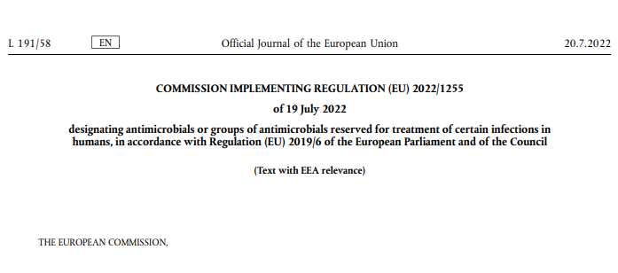
Použitie antimikrobiálnych liekov
Vyhradený zoznam humánnych liekov: antimikrobiká, ktoré sú vyhradené na liečbu niektorých infekcií u ľudí
„vyhradený zoznam“
Antimikrobiká a skupina antimikrobík uvedené v tomto nariadení sa nemôžu použiť vo veterinárnych liekoch.
Veterinárne lieky obsahujúce antimikrobiká uvedené v tomto nariadení sa nemôže použiť v medikovaných krmivách
Zoznam antimikrobík alebo skupín antimikrobík, ktoré majú byť vyhradené na liečbu určitých infekcií u ľudí by sa mali neustále kontrolovať vo svetle nových vedeckých dôkazov alebo nových informácií
Delegované nariadenie Komisie (EÚ) 2022/1255

Slide 6
Použitie antimikrobiálnych liekov
„vyhradený zoznam humánnych liekov“
Podpora obozretného používania a zachovanie účinnosti
1) Antibiotiká
a) Karboxypenicilíny
b) Ureidopenicilíny
c) Ceftobiprol
d) Ceftarolín
e) Kombinácie cefalosporínov s inhibítormi beta-laktamázy
f) Siderofórne cefalosporíny
g) Karbapenémy
h) Penémy
i) Monobaktámy
j) Deriváty kyseliny fosfónovej
k) Glykopeptidy
1) Lipopeptidy
m) Oxazolidinóny
n) Fidaxomicín
o) Plazomicín
p) Glycyklíny
q) Eracyklín
r) Omadacyklín
2) Antivirotiká
a) Amantadín
b) Baloxavir marboxil
c) Celgosivir
d) Favipiravir
e) Galidesivir
f) Laktimidomycín
g) Laninamivir
h) Metisazón
i) Molmipiravir
j) Nitazoxanid
k) Oseltamivir
l) Peramivir
m) Ribavirín
n) Rimantadín
o) Tizoxanid
p) Triazavirín
q) Umifenovir
r) Zanamivir
3) Antiprotozoiká
a) Nitazoxanid
Delegované nariadenie Komisie (EÚ) 2022/1255

Slide 7


Pripravované delegované a vykonávacie právne akty
Zoznam antimikrobík, ktoré sa nesmú používať v súlade s článkami 112 až 114 (mimo podmienok registrácie) alebo len za určitých podmienok
Zoznam látok povolených na použitie u suchozemských druhov zvierat určených na výrobu potravín alebo látok obsiahnutých v humánnom lieku registrovanom v Únii, ktoré sa môžu používať u vodných druhov určených na výrobu potravín v súlade s článkom 114 ods. 1
Zoznam látok, ktoré sú nevyhnutné na liečbu koňovitých druhov, alebo ktoré sú klinickým prínosom v porovnaní s inými možnosťami liečby koňovitých druhov a v prípade ktorých je dĺžka ochrannej lehoty pre koňovité druhy šesť mesiacov.
Viac informácií o všetkých delegovaných a vykonávacích aktoch:
https://food.ec.europa.eu/animals/animal-health/vet-meds-med-feed/implementation_en

Slide 8
Použitie antimikrobiálnych veterinárnych liekov
Zoznam antimikrobík, ktoré sa nesmú používať mimo podmienok registrácie
!Článok 107 ods. 6
Zoznam antimikrobík, ktoré:
  sa nemajú používať v súlade s článkami 112, 113 a 114; alebo
  sa majú používať iba v súlade s článkami 112, 113 a 114 len za určitých podmienok.
15. júna 2023
EMA/CVMP/151584/2021
Oddelenie veterinárnych liekov
Vedecké odporúčanie podľa článku 107 ods. 6 nariadenia (EÚ) 2019/6 na vytvorenie zoznamu antimikrobík, ktoré sa nesmú používať v súlade s článkami 112, 113 a 114 toho istého nariadenia alebo ktoré sa majú používať iba v súlade s týmito článkami len za určitých podmienok
Pri prijímaní týchto vykonávacích aktov Komisia zohľadní tieto kritériá:
a) riziká pre zdravie zvierat alebo verejné zdravie, ak sa antimikrobikum používa v súlade s článkami 112, 113 a 114;
b) riziko pre zdravie zvierat alebo verejné zdravie v prípade vzniku antimikrobiálnej rezistencie;
c) dostupnosť iných spôsobov liečby pre zvieratá;
d) dostupnosť iných typov antimikrobiálnej liečby pre ľudí;
e) vplyv na akvakultúru a chov, ak zviera v danom zdravotnom stave nebude nijako liečené.
„použitie antimikrobík mimo
podmienok registrácie“
Notes:
AK UŽ MÁTE MÁLO ČASU, TÚTO SNÍMKU MÔŽETE SKRYŤ

Slide 9

Pripravované akty
Zoznam antimikrobík, ktoré možno použiť pre vodné druhy určené na výrobu potravín
!Článok 114
Komisia prostredníctvom vykonávacích aktov zostaví zoznam látok používaných vo veterinárnych liekoch registrovaných v Únii na použitie u suchozemských druhov zvierat určených na výrobu potravín alebo látok obsiahnutých v lieku na humánne použitie registrovanom v Únii v súlade so smernicou 2001/83/ES alebo s nariadením (ES) č. 726/2004, ktoré sa môžu používať u vodných druhov určených na výrobu potravín v súlade s článkom 114 ods. 1 tohto článku.
„a) riziká pre životné prostredie, ak sú uvedenými látkami liečené vodné druhy určené na výrobu potravín;
b) vplyv na zdravie zvierat a verejné zdravie, ak dotknutému vodnému druhu určenému na výrobu potravín nemôže byť podané antimikrobikum uvedené na zozname v súlade s článkom 107 ods. 6;
c) dostupnosť alebo nedostupnosť iných liekov, liečby alebo opatrení na prevenciu alebo liečbu chorôb alebo určitých indikácií u vodných druhov určených na výrobu potravín.“
Notes:
AK UŽ MÁTE MÁLO ČASU, TÚTO SNÍMKU MÔŽETE SKRYŤ

Slide 10
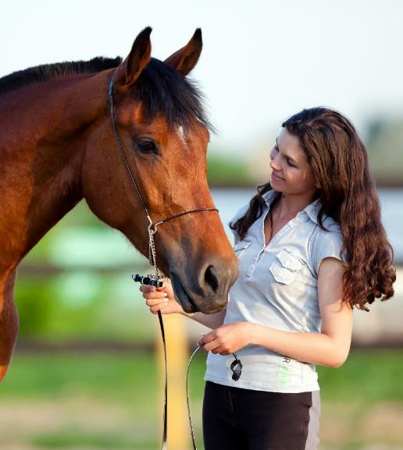
Pripravované akty
Zoznam antimikrobiálnych látok pre konkrétne druhy (koňovité druhy)
V rokoch 2006 a 2013 Komisia zverejnila zoznam látok nevyhnutných na liečbu koňovitých druhov [nariadenie Komisie (ES) 1950/2006 a nariadenie č. 122/2013)]
Komisia teraz aktualizuje zoznam látok, ktoré sú nevyhnutné na liečbu koňovitých druhov, alebo ktoré sú klinickým prínosom v porovnaní s inými možnosťami liečby koňovitých druhov a v prípade ktorých je dĺžka ochrannej lehoty pre koňovité druhy šesť mesiacov.
Európska agentúra pre lieky dostala 9. februára 2023 od Európskej komisie žiadosť o poskytnutie vedeckého poradenstva pri zostavovaní tohto zoznamu látok a v súčasnosti pripravuje odpoveď.
Notes:
AK UŽ MÁTE MÁLO ČASU, TÚTO SNÍMKU MÔŽETE SKRYŤ

Slide 11
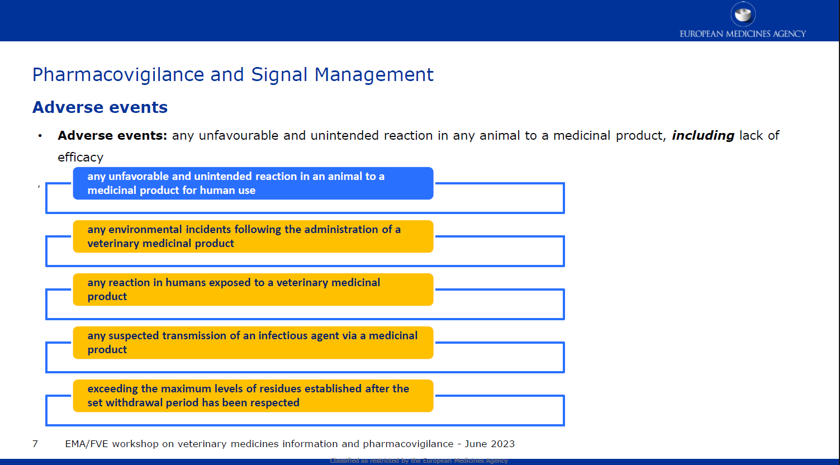
Hlásenie nežiaducich udalostí (farmakovigilancia)
Farmakovigilancia a riadenie signálov
Nežiaduce udalosti
Nežiaduce udalosti: akákoľvek nepriaznivá a nezamýšľaná reakcia akéhokoľvek zvieraťa na liek vrátane nedostatočnej účinnosti
akákoľvek nepriaznivá a nezamýšľaná reakcia zvieraťa na liek na humánne použitie
Nezabudnite nahlásiť nežiaduce udalosti vrátane nedostatočnej účinnosti!
akékoľvek environmentálne udalosti po podaní veterinárneho lieku
akákoľvek reakcia u ľudí vystavených veterinárnemu lieku
akékoľvek podozrenie na prenos infekčného agensu prostredníctvom lieku
prekročenie maximálnych hladín rezíduí stanovených po dodržaní stanovenej ochrannej lehoty
Seminár EMA/FVE o informáciách o veterinárnych liekoch a farmakovigilancii – jún 2023

Slide 12
Likvidácia veterinárnych liekov
Ako a kde vzniká farmaceutický odpad?
Vnútorný obal a zvyšky liekov po použití.
Veterinárne lieky alebo medikované krmivo, ktorým uplynul dátum exspirácie alebo ktoré neboli skladované v súlade s pokynmi.
Predpísanie množstva presahujúceho požadované množstvo alebo neukončený priebeh liečby buď z dôvodu ťažkostí s podávaním, nežiaducich reakcií, zmeny liečby alebo preto, že zvieratá počas liečby uhynuli.
FACTSHEET_PharmaceuticalWasteDisposal.pdf (epruma.eu)

Slide 13
Likvidácia veterinárnych liekov
Osvedčené postupy likvidácie
PharmaceuticalWasteDisposal.pdf (epruma.eu)
Všetci (predpisujúci lekári a používatelia) sú zodpovední za minimalizáciu farmaceutického odpadu.
Likvidácia farmaceutického odpadu prostredníctvom vodných tokov by sa mala vylúčiť.
Farmaceutický odpad by sa mal skladovať vo vyhradenom kontajneri, nádobe alebo zariadení, aby sa zabezpečila primeraná ochrana zdravia zvierat, zdravia ľudí, krmiva, potravín a životného prostredia, a musí byť oddelený od akýchkoľvek zásob veterinárnych liekov, aby sa zabezpečilo, že odpad sa nebude môcť nedopatrením použiť.
Odpad sa musí zlikvidovať v súlade so súhrnom charakteristických vlastností lieku (SPC) a právnymi predpismi o odpadoch a vnútroštátnymi systémami na zber, prepravu a likvidáciu odpadu vypracovanými po konzultácii so všetkými stranami.
Členské štáty zabezpečia, aby boli zavedené vhodné systémy zberu alebo likvidácie odpadu z veterinárnych liekov (vrátane medikovaných krmív), a zabezpečia, aby boli poľnohospodárom, chovateľom zvierat, veterinárnym lekárom a iným príslušným osobám sprístupnené miesta zberu alebo likvidácie, ako aj ďalšie relevantné informácie.

Slide 14

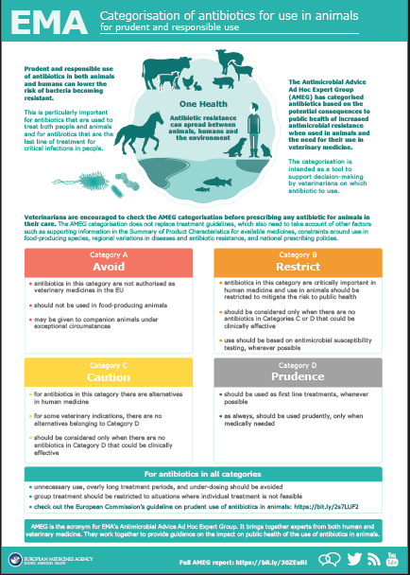
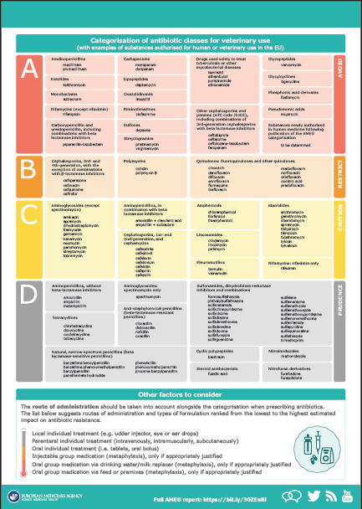
Ďalšie aspekty týkajúce sa predpisovania

Slide 15
Usmernenia k obozretnému používaniu
Nie sú právne záväzné ako predchádzajúce akty/ustanovenia!
Usmernenia k obozretnému používaniu
antimikrobiálnych látok vo veterinárnej medicíne 2015/C 299/04
https://health.ec.europa.eu/system/files/2016-11/2015_prudent_use_guidelines_sk_0.pdf
Rámec osvedčených postupov pre používanie antimikrobiálnych látok u zvierat určených na výrobu potravín v EÚ – dosiahnutie ďalšej úrovne.
https://epruma.eu/home/best-practice-guides/best-practice-framework-for-the-use-of-antimicrobials-in-food-producing-animals-in-the-eu-reaching-for-the-next-level/

Slide 16
Právna úprava v oblasti zdravia zvierat (nariadenie (EÚ) 2016/429 o prenosných chorobách zvierat)
„Prevencia je lepšia ako liečba“
Preventívny prístup:
zlepšenie zdravia zvierat a opatrení biologickej bezpečnosti, osvedčené postupy v oblasti poľnohospodárstva
Jasná zodpovednosť všetkých subjektov za zdravie zvierat
  Prevádzkovatelia → zabezpečujú vysokú úroveň zdravia a dobrých životných podmienok zvierat a biologickej bezpečnosti
  Veterinárni lekári → zvyšujú povedomie a pomáhajú pri prevencii a šírení patogénov
  KA → chránia zdravie zvierat, zdravie ľudí
  a životné prostredie
Stanovenie priorít intervencie EÚ
Regulačné nástroje/intervencie v prípade rezistentných patogénov: „pôvodcovia chorôb“
Môžu sa uplatňovať opatrenia na prevenciu a kontrolu chorôb (dohľad, eradikácia atď.)
Právny základ monitorovania AMR u živočíšnych patogénov

Slide 17

Špecifikácie Slovenska

Slide 18

Obsah
Národná legislatíva
zákon č. 362/2011 Z. z. o liekoch a zdravotníckych pomôckach a o zmene a doplnení niektorých zákonov, v znení neskorších predpisov (ďalej len „zákon č. 362/2011 Z. z.“); V zmysle nariadenia Európskeho parlamentu a Rady (EÚ) 2019/6 o veterinárnych liekoch a o zrušení smernice 2001/82/ES bol zákon č. 362/2011 Z. z. o liekoch a zdravotníckych pomôckach novelizovaný
vyhláška Ministerstva pôdohospodárstva a rozvoja vidieka Slovenskej republiky č. 314/2022 Z. z., ktorou sa ustanovujú podrobnosti o vyhotovení tlačív veterinárneho lekárskeho predpisu, osobitných tlačív veterinárneho lekárskeho predpisu označených šikmým modrým pruhom, podrobnosti o grafických prvkoch, údajoch týchto tlačív a podrobnosti o evidencii osobitných tlačív veterinárneho lekárskeho predpisu(ďalej len „vyhláška č.314/2022 Z. z.“);
zákon č. 39/2007 Z. z. o veterinárnej starostlivosti v znení neskorších predpisov (ďalej len „zákon č. 39/2007 Z. z.“);
NARIADENIE VLÁDY č. 41/2004 Slovenskej republiky, ktorým sa ustanovujú požiadavky na prípravu, uvádzanie na trh a používanie medikovaných krmív

Slide 19

Národná legislatíva
Predpisovanie veterinárneho lieku
Povinnosti súkromných veterinárnych lekárov a poľnohospodárov
Podávanie veterinárneho lieku súkromnými veterinárnymi lekármi a chovateľmi
Hlásenie spotreby veterinárnych liekov súkromnými veterinárnymi lekármi
Predpisovanie veterinárneho lieku
Predpisovať VMP môže len ošetrujúci veterinárny lekár
Ošetrujúci veterinárny lekár predpisuje veterinárny liek na veterinárny lekársky predpis
Veterinárny liek pre potravinové zviera môže predpísať len ošetrujúci veterinárny lekár
Ošetrujúci veterinárny lekár nemôže predpísať pre potravinové zviera veterinárny liek na injekčné použitie
Notes:
(§ 122 zákon o lieku)

Slide 20
Národná legislatíva
1. Predpisovanie veterinárneho lieku
Potravinovému zvieraťu sa nesmie predpisovať veterinárny liek s farmakologicky aktívnou látkou, ktorá je zakázaná v súlade s európskou legislatívou
(tabuľka 2 Nariadenia 37/2010)
Farmakologicky aktívna látka | MRL
Aistolochia spp. a prípravky z neho | MRL nemožno stanoviť.
Chloramfenikol | MRL nemožno stanoviť.
Chloroform | MRL nemožno stanoviť.
Chlórpromazín | MRL nemožno stanoviť.
Kolchicín | MRL nemožno stanoviť.
Dapsón | MRL nemožno stanoviť.
Dimetridazol | MRL nemožno stanoviť.
Metronidazol | MRL nemožno stanoviť.
Nitrofurány (vrátane furazolidonu) | MRL nemožno stanoviť.
Ronidazol | MRL nemožno stanoviť.

Slide 21
Národná legislatíva
1. Predpisovanie veterinárneho lieku
Potravinovému zvieraťu sa nesmie predpisovať veterinárny liek s obsahom látky, ktorej držba na farme je zakázaná podľa osobitného predpisu
Nariadenie vlády Slovenskej republiky č. 609/2008 Z. z., ktorým sa ustanovujú podrobnosti o zákaze používania niektorých látok s hormonálnym alebo tyreostatickým účinkom a beta-agonistických látok v chove hospodárskych zvierat.
Smernica Rady 96/22/ES z 29. apríla 1996, ktorá sa týka zákazu používania niektorých látok s hormonálnym alebo tyreostatickým účinkom a beta-agonistov v chovoch zvierat a ktorou sa rušia smernice 81/602/EHS, 88/146/EHS a 88/299/EHS

Slide 22
Národná legislatíva
1. Predpisovanie veterinárneho
lieku
Veterinárny predpis
Vzor je uvedený v národnej legislatíve
vyhláška Ministerstva pôdohospodárstva
a rozvoja vidieka Slovenskej republiky
č. 314/2022 Z. z., ktorou sa ustanovujú
podrobnosti o vyhotovení tlačív veterinárneho
lekárskeho predpisu
v papierovej podobe
musí obsahovať informácie , ktoré
požaduje Čl. 105 ods. 5 nariadenia
(EÚ) 2019/6

Slide 23
Národná legislatíva
Predpisovanie veterinárneho
lieku
Veterinárny predpis
Môže vyhotoviť právnická osoba alebo
fyzická osoba
ktorá má sídlo alebo bydlisko na území SR
má technické vybavenie na tlač dokumentov
zabezpečených pred sfalšovaním
má zavedený systém výroby, skladovania
má zabezpečenú ochranu výrobných procesov
požiada ŠVPS SR o pridelenie nezameniteľného
evidenčného čísla pre tlačivá veterinárneho
lekárskeho predpisu

Slide 24
Národná legislatíva
2. Povinnosti súkromných veterinárnych lekárov a poľnohospodárov
2.1 povinnosti súkromných veterinárnych lekárov
Veterinárny lekár je povinný viesť a päť rokov uchovávať evidenciu podaných veterinárnych liekov v knihe veterinárnych úkonov
Vzor knihy veterinárnych úkonov je uvedený v zákone o lieku 362/2011 Z. z. v prílohe č. 3.
Notes:
(104)
Zákona o lieku

Slide 25
Národná legislatíva
2. Povinnosti súkromných veterinárnych lekárov a poľnohospodárov
2.1 povinnosti súkromných veterinárnych lekárov

Slide 26
National legislation / national guidelines
2. Povinnosti súkromných veterinárnych lekárov a poľnohospodárov
2.1 povinnosti súkromných veterinárnych lekárov
Súkromný veterinárny lekár je povinný najneskôr do 15. júla za prvý polrok príslušného roka a najneskôr do 15. januára za druhý polrok predchádzajúceho roka poskytnúť v elektronickej podobe príslušnej regionálnej veterinárnej a potravinovej správe informáciu o spotrebe veterinárnych liekov u potravinových zvierat na základe údajov v evidencii podaných veterinárnych liekov, ktorú súkromný veterinárny lekár vedie v knihe veterinárnych úkonov
Notes:
(104)

Slide 27
Národná legislatíva
2. Povinnosti súkromných veterinárnych lekárov a poľnohospodárov
2.1 povinnosti súkromných veterinárnych lekárov
Veterinárny lekár je povinný viesť a päť rokov uchovávať záznam o predpísaní a podaní humánneho lieku
a) názov predpísaného alebo podaného humánneho lieku,
b) počet balení predpísaného alebo podaného humánneho lieku,
c) dávkovanie a spôsob jeho podania,
d) odôvodnenie použitia humánneho lieku vrátane ochrannej lehoty
e) dátum predpísania alebo podania humánneho lieku zvieraťu,
f) dĺžku liečenia
g) druh zvieraťa,
h) diagnózu zvieraťa,
i) údaje o chovateľovi zvieraťa.
Notes:
(104a)

Slide 28
Národná legislatíva
2. Povinnosti súkromných veterinárnych lekárov a poľnohospodárov
2.2 povinnosti poľnohospodárov / chovateľov
Chovateľ potravinového zvieraťa je povinný
na požiadanie regionálnej veterinárnej a potravinovej správy predložiť doklad o zakúpení, držaní a podávaní veterinárnych liekov potravinovým zvieratám.
Notes:
(104)

Slide 29
Národná legislatíva
2. Povinnosti súkromných veterinárnych lekárov a poľnohospodárov
2.2 povinnosti poľnohospodárov / chovateľov
Chovateľ potravinového zvieraťa je povinný
viesť a päť rokov uchovávať evidenciu veterinárnych liekov, ktoré po poverení ošetrujúcim veterinárnym lekárom podal potravinovému zvieraťu v registri chovateľa podľa prílohy č. 4 uvedenej v zákone o lieku 362/2011 Z. z,
Notes:
(104)

Slide 30
National legislation / national guidelines
2. Povinnosti súkromných veterinárnych lekárov a poľnohospodárov
2.2 povinnosti poľnohospodárov / chovateľov

Slide 31
Národná legislatíva
3. Podávanie veterinárneho lieku súkromnými veterinárnymi lekármi a poľnohospodármi/chovateľmi zvierat
Veterinárny liek je oprávnený zvieraťu podať
ošetrujúci veterinárny lekár,
vlastník zvieraťa, držiteľ zvieraťa alebo iná osoba, na zodpovednosť vlastníka zvieraťa ak
bol poučený o diagnóze, spôsobe podania, indikácii, dávkovaní, dĺžke liečby, cieľovom druhu zvieraťa, kontraindikáciách, negatívnych účinkoch a ochrannej lehote podávaného veterinárneho lieku,
Notes:
(102)

Slide 32
Národná legislatíva
3. Podávanie veterinárneho lieku súkromnými veterinárnymi lekármi a poľnohospodármi/chovateľmi zvierat
Veterinárny liek je oprávnený zvieraťu podať
2. vlastník zvieraťa, držiteľ zvieraťa alebo iná osoba, na zodpovednosť
vlastníka zvieraťa ak
neexistuje riziko pre bezpečnosť spotrebiteľa z hľadiska obsahu rezíduí v potravinách živočíšneho pôvodu, ktoré sa získajú z liečených potravinových zvierat,
bol ošetrujúcim veterinárnym lekárom vopred poverený podaním veterinárneho lieku, ktorý toto poverenie zaznamenal v knihe veterinárnych úkonov
Veterinárny lekár chovateľa poučí o podávaní veterinárneho lieku; uvedie meno a priezvisko chovateľa a zápis potvrdí odtlačkom pečiatky a podpisom v knihe veterinárnych úkonov
Notes:
(102)

Slide 33
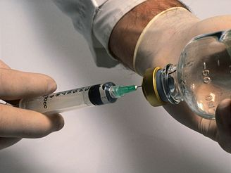
Národná legislatíva
3. Podávanie veterinárneho lieku súkromnými veterinárnymi lekármi a poľnohospodármi/chovateľmi zvierat
Ak bol chovateľ potravinových zvierat poverený veterinárnym lekárom na podanie lieku, podá veterinárny liek alebo vykoná veterinárny úkon, zaznamená túto skutočnosť do registra chovateľa
Chovateľ je zodpovedný za dodržanie pokynov ošetrujúceho veterinárneho lekára
Ak podaný veterinárny liek vyvolá nežiaducu udalosť, je chovateľ potravinového zvieraťa povinný bezodkladne oznámiť túto skutočnosť ošetrujúcemu veterinárnemu lekárovi
Chovateľ svojím podpisom potvrdí, že bol ošetrujúcim veterinárnym lekárom poučený o podaní veterinárneho lieku
Veterinárny liek určený na injekčné podanie je oprávnený zvieraťu podať len ošetrujúci veterinárny lekár.

Slide 34
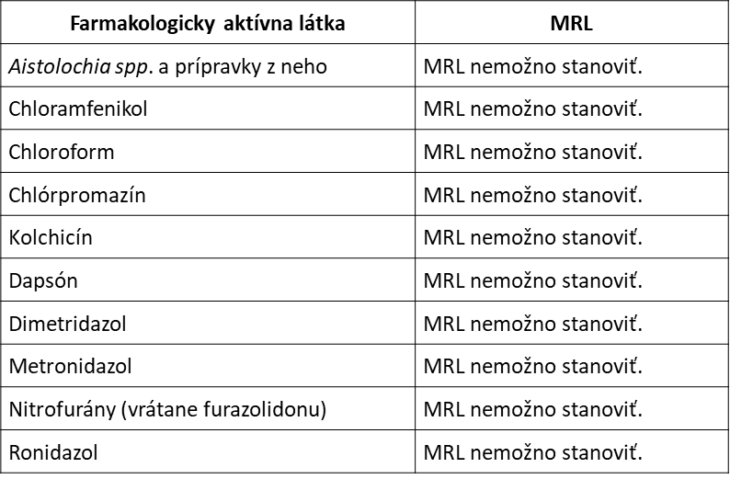
Národná legislatíva
3. Podávanie veterinárneho lieku súkromnými veterinárnymi lekármi a poľnohospodármi/chovateľmi zvierat
Chovateľ potravinového zvieraťa nesmie
mať v držbe a ani používať veterinárny liek, ktorý obsahujú zakázané liečivá

Slide 35
Národná legislatíva
3. Podávanie veterinárneho lieku súkromnými veterinárnymi lekármi a poľnohospodármi/chovateľmi zvierat
Chovateľ potravinového zvieraťa nesmie
používať veterinárny liek bez predchádzajúceho súhlasu veterinárneho lekára
V chove potravinových zvierat nie je povolené používanie premixu pre medikované krmivá, ak nie je súčasťou medikovaného krmiva

Slide 36
Národná legislatíva
4. Hlásenie spotreby veterinárnych liekov súkromnými veterinárnymi lekármi
Súkromný veterinárny lekár je povinný poskytnúť v elektronickej podobe príslušnej regionálnej veterinárnej a potravinovej správe informáciu o spotrebe veterinárnych liekov u potravinových zvierat na základe údajov, ktorú súkromný veterinárny lekár vedie v knihe veterinárnych úkonov
ŠVPS SR vytvorila webovú aplikáciu (predchodca elektronickej ambulantnej knihy)
ŠVPS SR vydala užívateľský manuál/príručku

Slide 37
Národná legislatíva
4. Hlásenie spotreby veterinárnych liekov súkromnými veterinárnymi lekármi
ŠVPS SR vydala užívateľský manuál/príručku

Slide 38
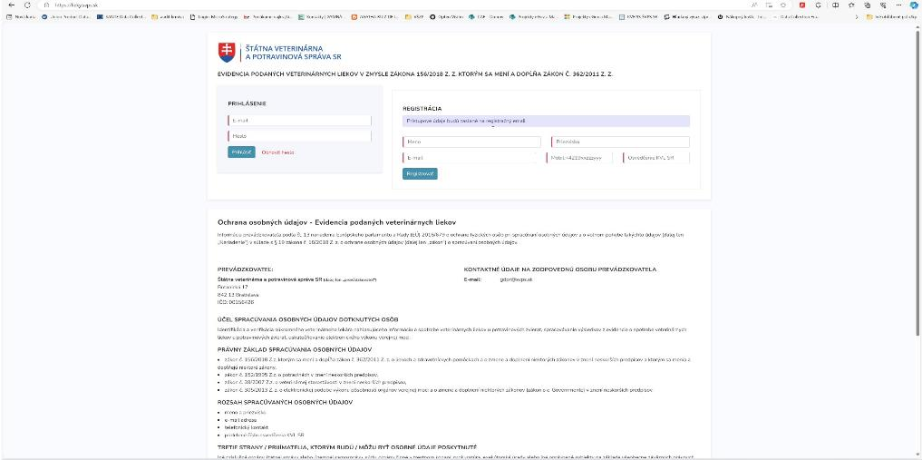
National legislation / national guidelines
4. Hlásenie spotreby veterinárnych liekov súkromnými veterinárnymi lekármi
užívateľský manuál/príručka je určená pre súkromných veterinách lekárov

Slide 39
Národná legislatíva
4. Hlásenie spotreby veterinárnych liekov súkromnými veterinárnymi lekármi
Hlásenie spotreby antimikrobiálnych látok podľa druhov zvierat prvýkrát zašle SR na EMA za rok 2023
Hovädzí dobytok
Ošípané
Hydina
Morky
na spočítavaní údajov sa momentálne pracuje, prvé výsledky budú v septembri 2024

Slide 40
Ďakujeme

